Slide 1
Экскурсия. В лес за грибами.
Выполнила: воспитатель МБДОУ№23“Солнышко”
Криволуцкая О.Н.
г.Зеленогорск

Slide 2
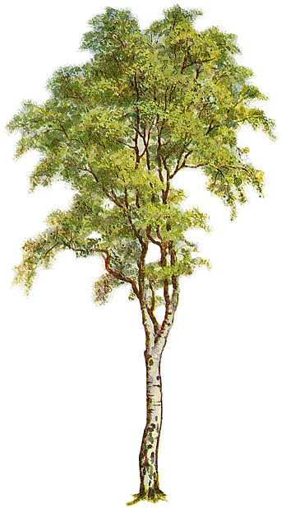
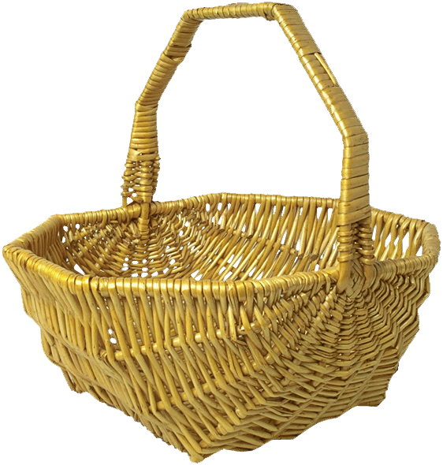
За грибами в лес идём, что домой мы принесём?
Есть у нас корзинка. Входим на поляну –
Впереди берёзки в белых сарафанах.
Раз, два, три, четыре, пять – мы идём грибы искать.

Slide 3
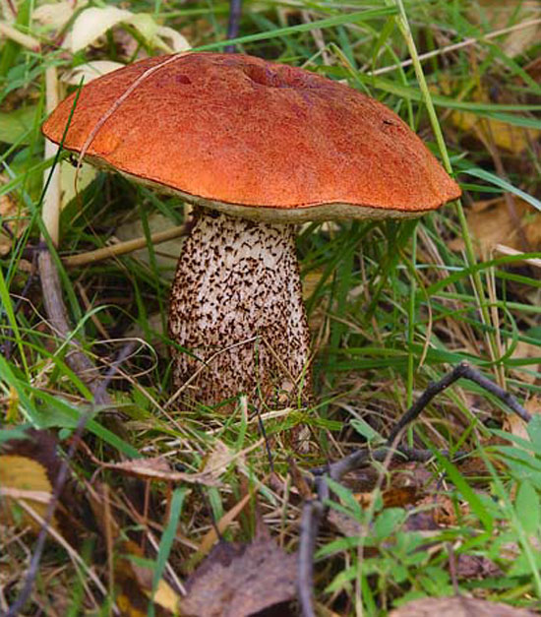
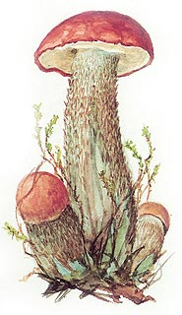
Подосиновик.
Шляпка красноватая, с сероватой ножкой.
Это – подосиновик. Срежь, возьми в лукошко.

Slide 4
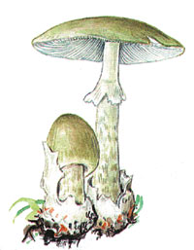
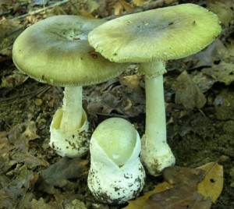
Бледная поганка.
Ножка очень тонкая, серая панамка.
Это ядовитый гриб – бледная поганка.

Slide 5
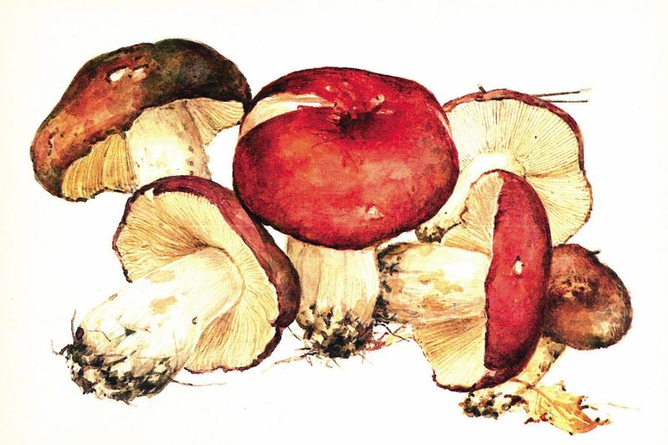
Сыроежки.
Окрашенные ярко шляпки
И ножки беловатым цветом,
С приятным сладковатым вкусом,
Сырыми их едят при этом.
Жуёшь – похожи на орешки.
И их названье – сыроежки.

Slide 6
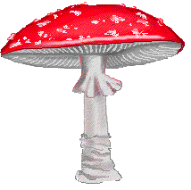
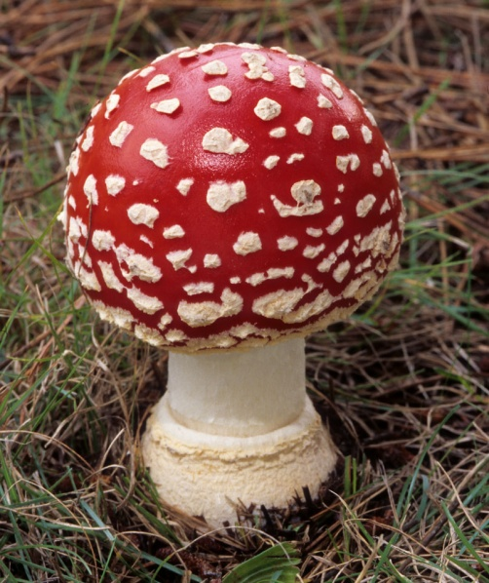
Мухомор.
Шляпка красная в горошек,
Очень он красив на вид,
Но его мы рвать не будем:
Мухомор – он ядовит.

Slide 7
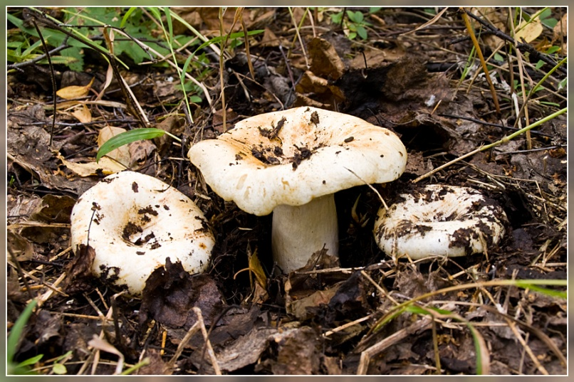
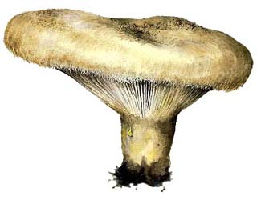
Грузди.
Вон под листья загляни,
Кто там прячется внутри?
Вылезла после дождей целая семья груздей.

Slide 8
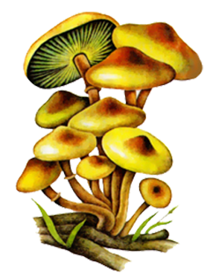
Ложные опята.
Вот грибов семейка. Все на тонких ножках.
Но на них нет юбочек – не возьмём в лукошко.
Оставляем вас, ребята, вы ведь ложные опята.

Slide 9
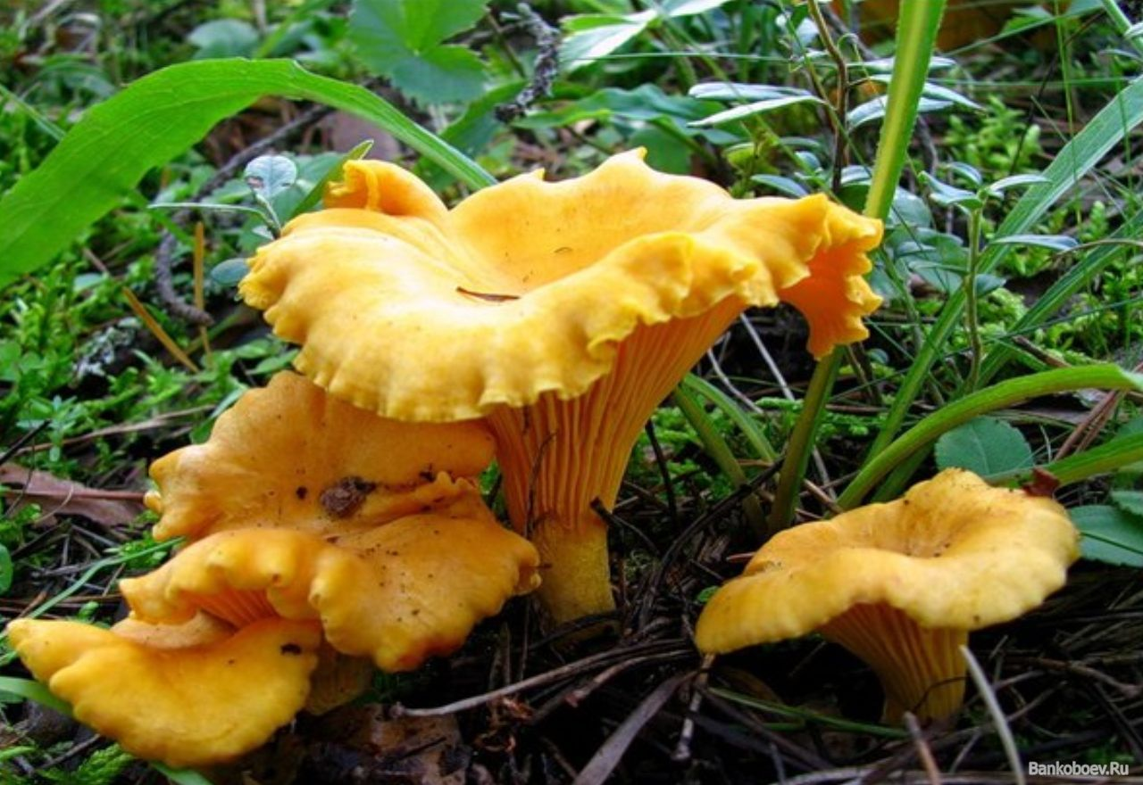
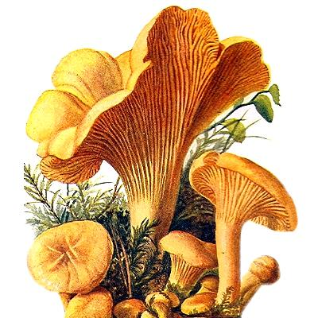
Лисички.
Ну а дальше перед нами всё усыпано грибами.
И похожи как сестрички эти рыжие лисички.

Slide 10
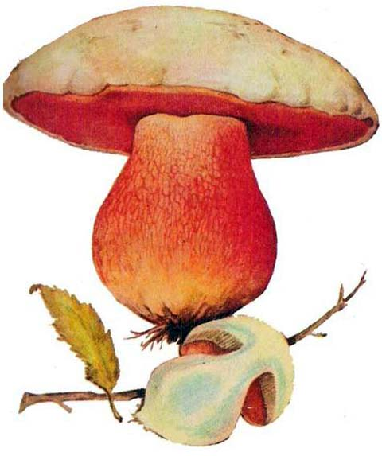
Сатанинский гриб.
Внешне сатанинский гриб
Должен знать любой грибник.
Шляпка, будто бы подушка,
Серовато-белым цветом,
Ножка с красноватой сеткой
Очень ядовит при этом.

Slide 11
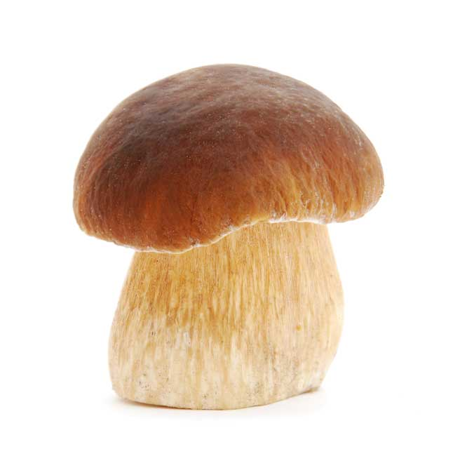
Белый гриб.
А вот, смотрите, белый гриб,
Такому рад любой грибник.
С мясистой шляпкой, вздутой ножкой
Он так и просится в лукошко.
Питателен, “царём” грибов является,
Ещё боровиком он называется.

Slide 12
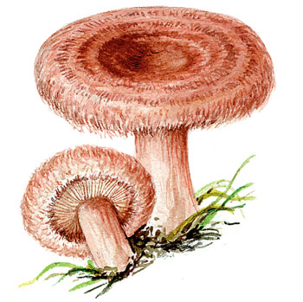
Волнушки.
Вот волнушки там и тут
Под берёзками растут.
Шляпки с вдавленной серединкой,
Все покрытые пушком.
С розоватою окраской,
Очень плотные притом.

Slide 13
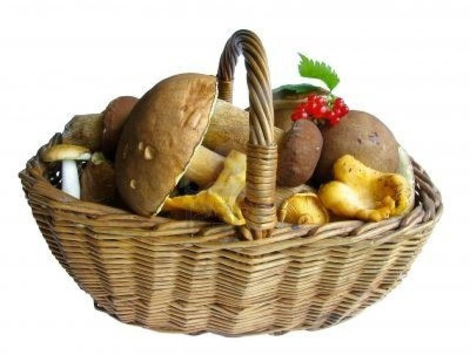
Вот и поредел лесок,
Впереди – тропинка,
Мы по ней пойдём домой
С полною корзинкой.

Slide 14
Список источников:
1. Стихи авторские.
2. Ссылки на использованные изображения:
http://900igr.net/datai/rastenija-i-griby/Griby-2.files/0021-018-Blednaja-poganka.jpg
http://mushrooms.ru/pic/img_7.jpg
http://mail.nixaxa.ru/images/img/podosinovik-02.jpg
http://www.edgarcaysi.narod.ru/images/image10267268.jpg
http://www.grib-muhomor.narod.ru/images/gruzd.jpg
http://img0.liveinternet.ru/images/attach/c/6/90/938/90938862_large_409041.jpg
http://files.shroomery.org/files/08-47/716060367-mscar1.jpg
http://www.lycaeum.org/languages/finnish/acid/sieni/kuvat/amanita.gif
http://oblepiha.com/uploads/posts/2011-10/1318901188_01.jpg
http://www.bankoboev.ru/images/NDUyNzEx/Bankoboev.Ru_lisichki_v_trave.jpg
http://img-fotki.yandex.ru/get/6413/83813999.ce6/0_c25f4_2f4d5cdf_XL
http://perlbal.hi-pi.com/blog-images/605120/gd/135682216202/Champignons-Farcis-Au-Jambon.jpg
http://print-oboi.ru/upload/shop_3/1/0/8/item_1088/shop_items_catalog_image1088.jpg
http://muhomorsk.ru/wp-content/uploads/2010/10/39.jpg
http://www.nkj.ru/upload/iblock/5ec/5ec61c6e5b42f1c51a672257e3cb23a2.jpg
http://gribnik-club.ru/images/gribov-16/grib-14.jpg

